Slide 1
EPIDEMIOLOGÍA DE LA POBLACIÓN DE PACIENTES DE NUESTRO ÁREA CON OXIGENOTERAPIA PORTÁTIL
J. Santos Martínez, M. Lorente Martínez, C. González Villasmil , C. Gómez Martín, E. Rubio Calvo.
SERVICIO DE NEUMOLOGÍA DEL HOSPITAL UNIVERSITARIO CLÍNICO SAN CECILIO - GRANADA
INTRODUCCIÓN
La oxigenoterapia portátil se utiliza para proporcionar oxígeno suplementario a pacientes con enfermedades pulmonares crónicas que presentan hipoxemia durante el ejercicio y requieren mantener la movilidad fuera del hogar. Esto permite preservar la independencia de los pacientes, mejorando síntomas como disnea y tolerancia al esfuerzo, además de facilitar la participación en rehabilitación y actividades sociales. Se suele definir a los pacientes cumplidores como aquellos que utilizan concentrador de oxígeno al menos durante dos horas diarias, aunque no hay un claro consenso. El objetivo del trabajo es analizar la epidemiología de los pacientes con oxigenoterapia portátil en nuestra área.
METODOLOGÍA
Se han recogido los datos de cumplimiento de la base de datos de la empresa proveedora (Oximesa) de los pacientes mayores de 18 años que han tenido oxigenoterapia portátil en el periodo entre enero de 2022 y noviembre de 2025. Hemos realizado un análisis descriptivo de los datos mediante el programa Microsoft Excel.

Slide 2
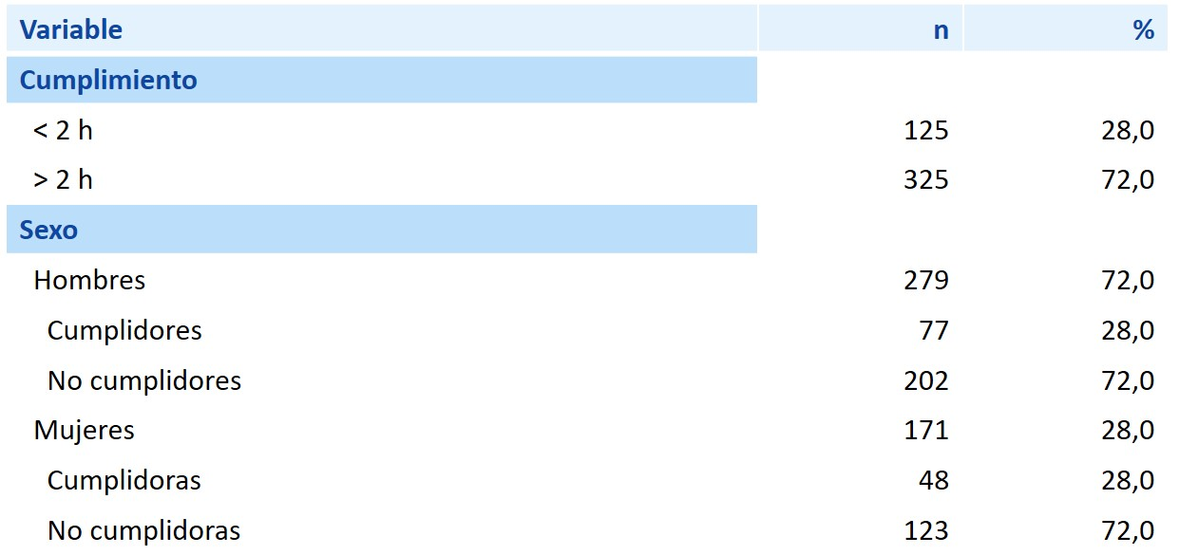
RESULTADOS
Analizamos los datos de un total de 450 pacientes, de los que un 62% eran hombres (325) y un 38% mujeres (171). La edad media fue de 73,3 años (desviación estándar 13,7) con una mediana de 76 años. Se catalogó como pacientes cumplidores a los que tenían un registro de uso diario superior a las 2 horas, encontrando un total de 125 pacientes (28%) que cumplían dicha premisa y 425 (72%) que no. Entre los cumplidores, el 62% eran hombres y el 38% mujeres, aunque no se encontró una relación estadísticamente significativa entre el sexo y el cumplimiento (p=0,6). Asimismo, no se encontró relación significativa entre el cumplimiento y la edad (Media edad cumplidores 74 años con desviación estándar de 13,2).
CONCLUSIONES
Pese a la indicación correcta de oxigenoterapia portátil en nuestro medio, encontramos que los pacientes no realizan un cumplimiento adecuado de la terapia respiratoria. Este bajo cumplimiento nos hace valorar la necesidad de plantear dispositivos de oxigenoterapia portátil con mayor aporte que el concentrador clásico.
BIBLIOGRAFÍA
Lacasse Y, Tan AM, Maltais F, Krishnan JA. Home Oxygen in Chronic Obstructive Pulmonary Disease. Am J Respir Crit Care Med. 2018 May 15;197(10):1254-1264.
Moy ML, Harrington KF, Sternberg AL, Krishnan JA, Albert RK, Au DH, Casaburi R, Criner GJ, Diaz P, Kanner RE, Panos RJ, Stibolt T, Stoller JK, Tonascia J, Yusen RD, Tan AM, Fuhlbrigge AL; LOTT Research Group. Characteristics at the time of oxygen initiation associated with its adherence: Findings from the COPD Long-term Oxygen Treatment Trial. Respir Med. 2019 Mar;149:52-58.

